Slide 1
Kivonat Készítése Marótzugi Holt-Tisza Iszapjából
Molnár Márk
Nagy Richárd
Juhász Gergő

Slide 2
Eljárás
Kiszárított iszapminták tömegét lemértük.
50-50 cm³ 0,1 mol/dm³ HNO₃ oldatot mértünk rá.
Rázógépen egy éjszakán át szobahőmérsékleten rázattuk.
A lebegő anyag eltávolítását centrifugálással végeztük.
A felülúszót 50cm³ térfogatú mérőlombikokba jelig töltöttük.

Slide 3
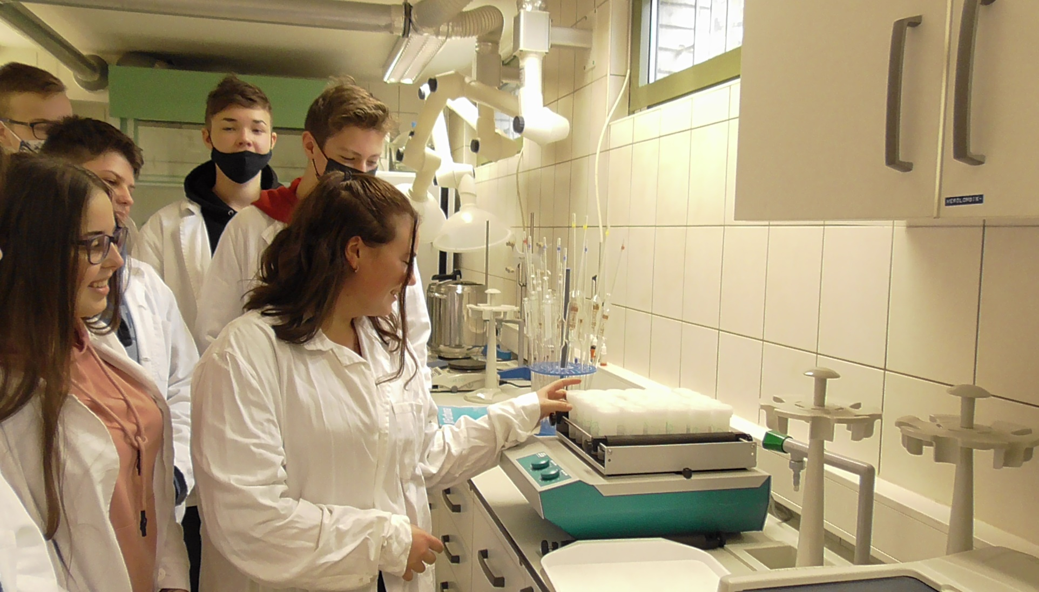
A rázógép elősegíti a nehézfémek kioldódását az iszapmintákból

Slide 4
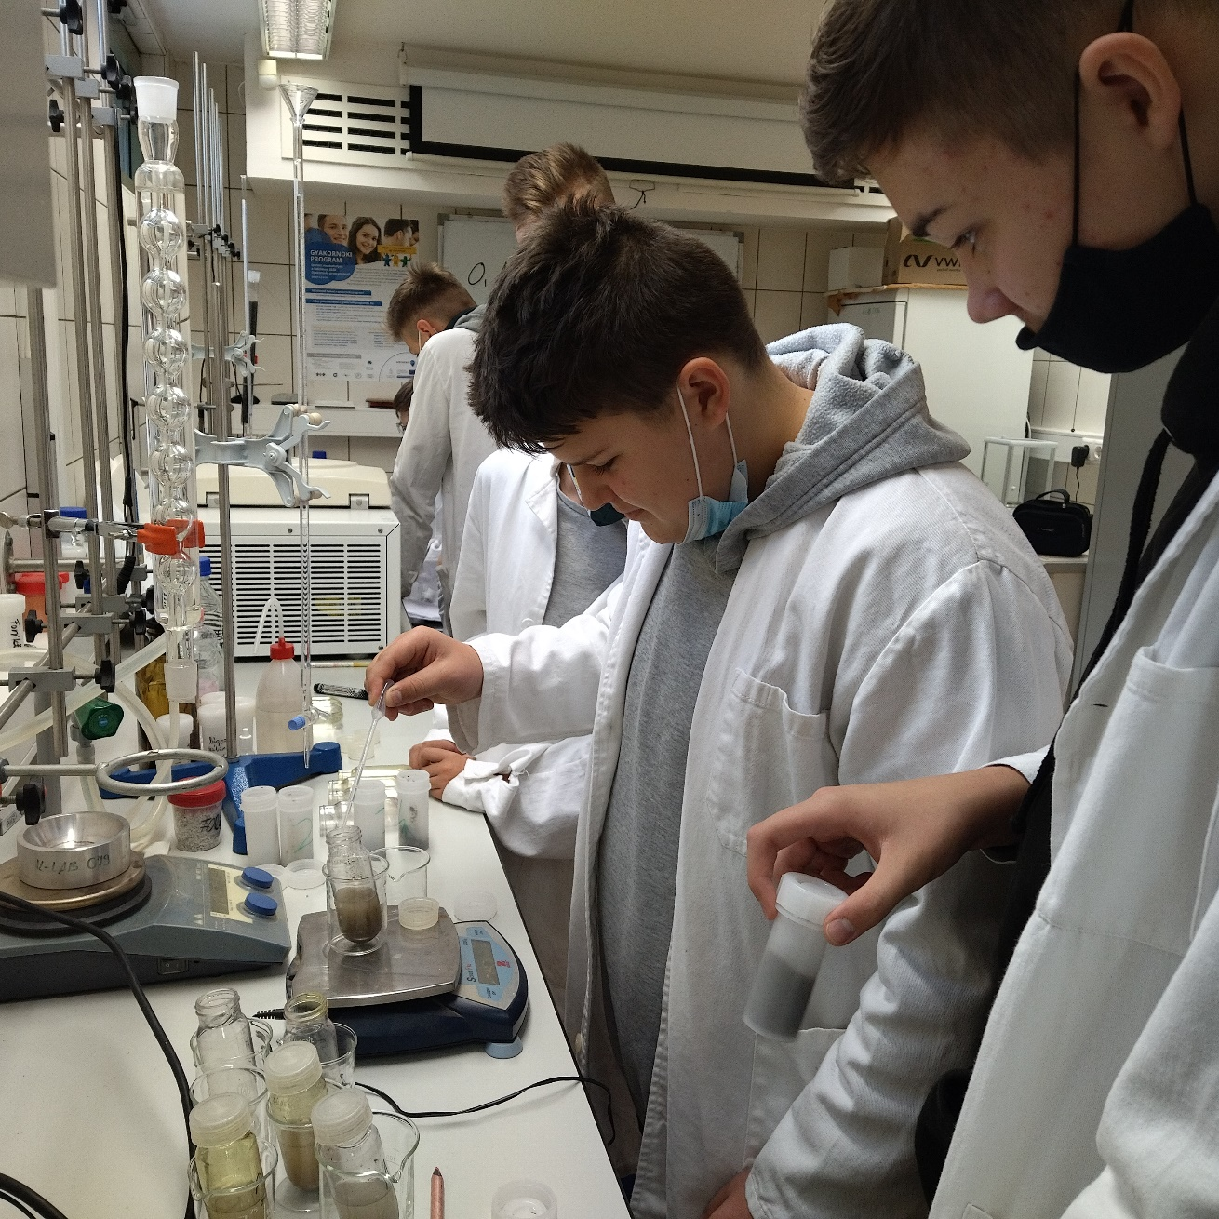
Centrifugálás előtt a minták tömegét ki kellett egyenlíteni.

Slide 5
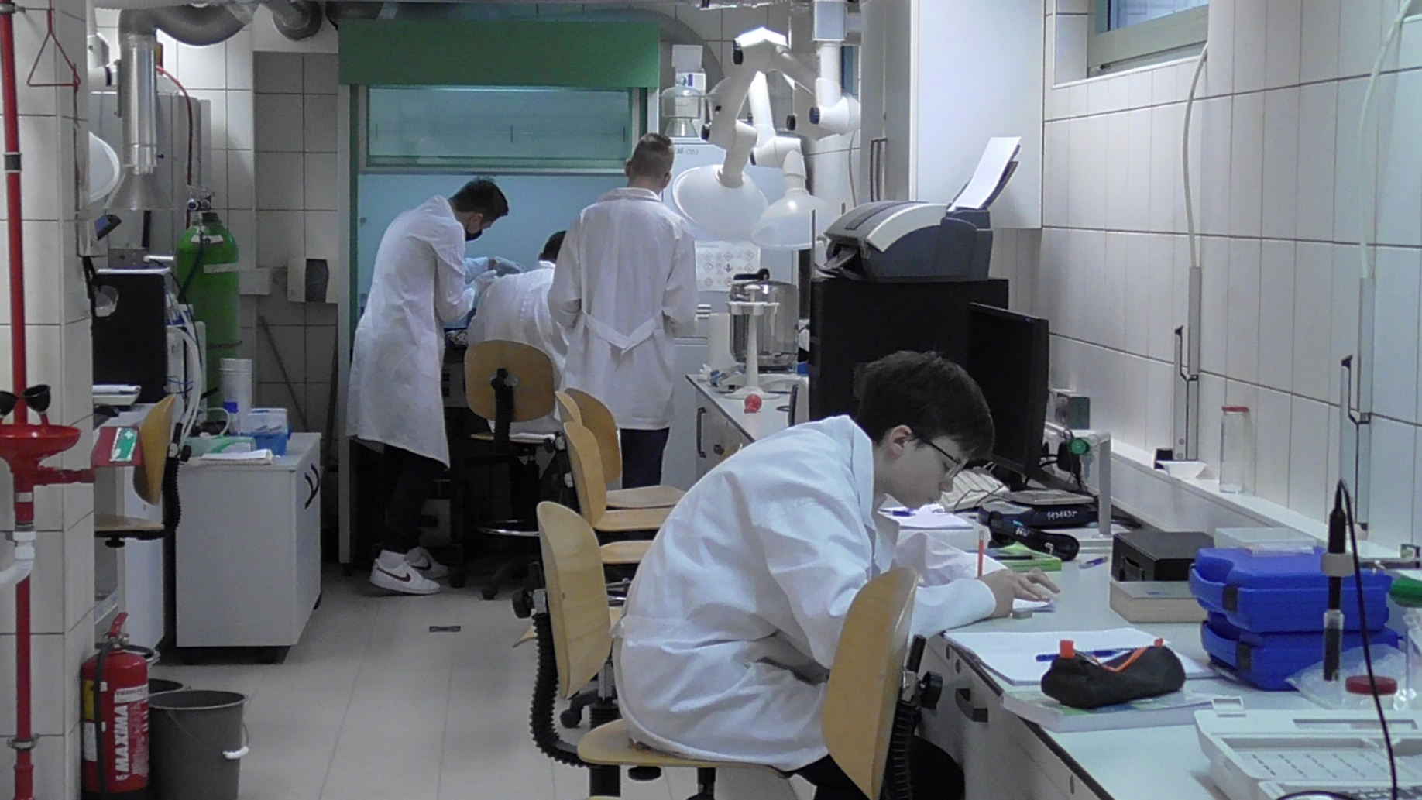
A jegyzőkönyv vezetése fontos része a laboratóriumi munkának

Slide 6
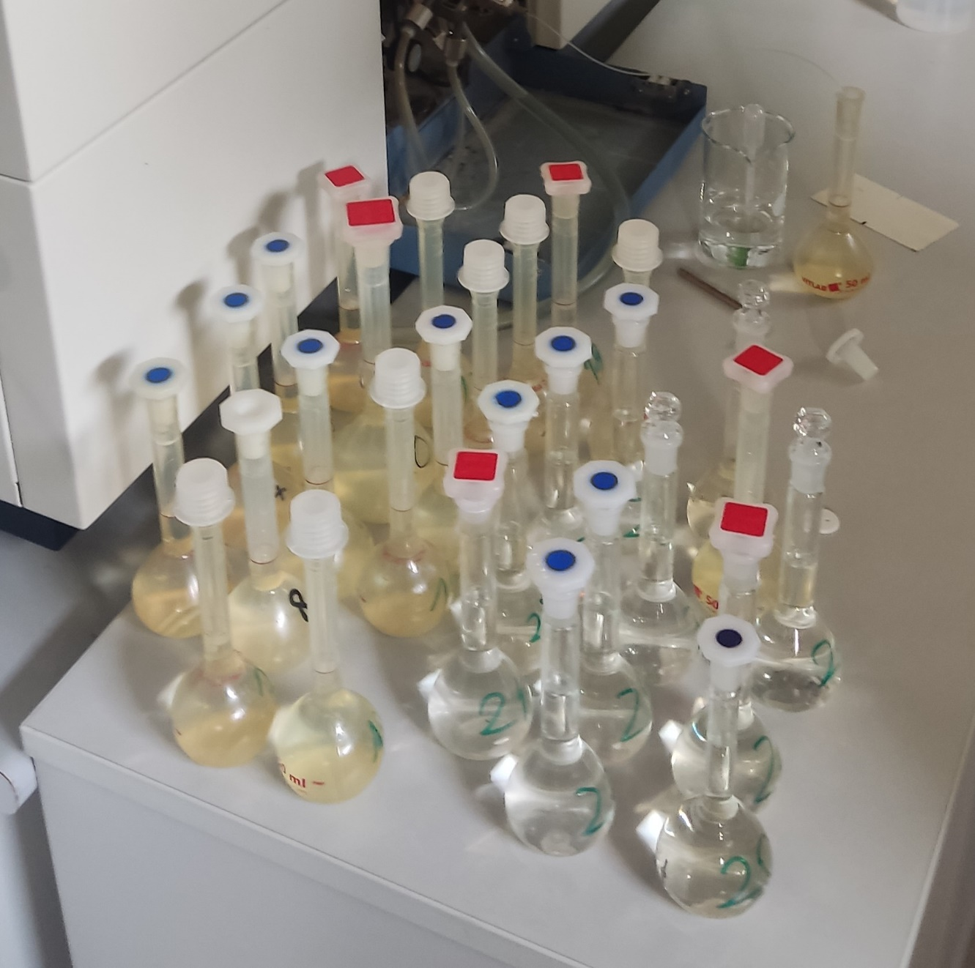
A kivonatok további elemzésre készen állnak

Slide 7
Köszönjük a figyelmet!

